Slide 1

Влияние художественно-эстетического развития на речь детей раннего возраста.
воспитатель
Юмартова Алтынай Таймасхановна

Slide 2
Цель.
Развитие речи у детей раннего возраста посредством творческой деятельности.
Задачи:
Развивать воображение, творческие способности.
Развивать мелкую моторику рук.
Активизировать словарь.
Познакомить родителей с особенностями речевого развития детей раннего возраста.

Slide 3
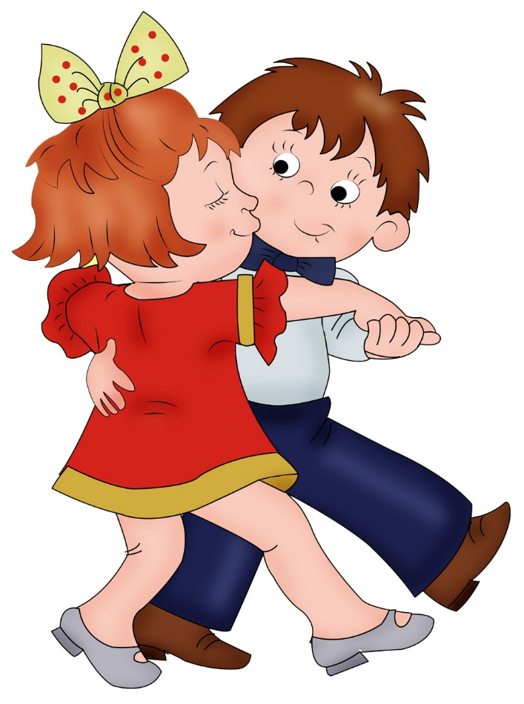
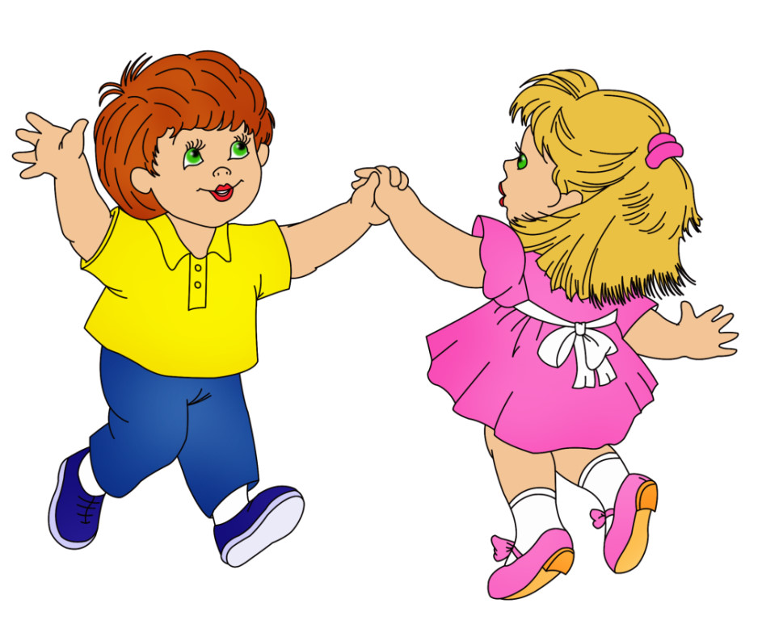
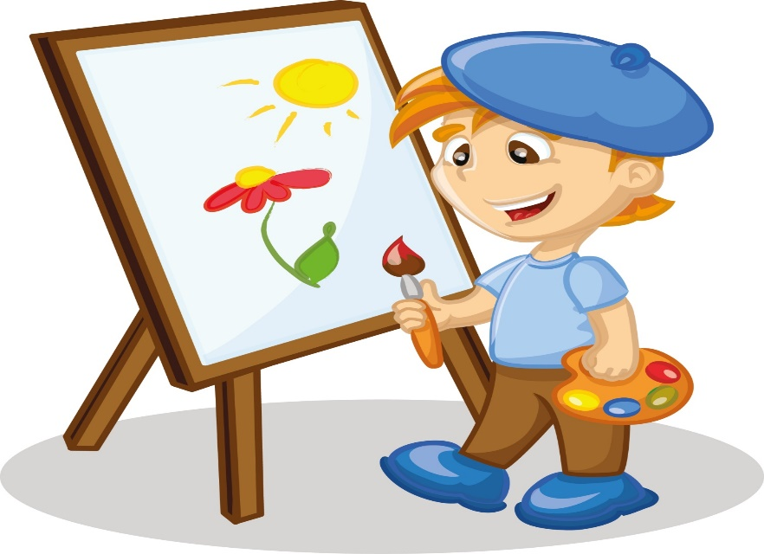
Художественно-эстетическое развитие
Речевое развитие
*Развитие словаря
*Воспитание звуковой культуры речи
*Формирование грамматического строя
*Развитие связной речи
*Формирование элементарного осознания
*Воспитание любви и интереса к художественному слову
*Продуктивная деятельность детей
Рисование, лепка, аппликация
*Конструирование и ручной труд- создание конструкций и моделей из строительного материала, кубиков
*Музыкальное развитие

Slide 4
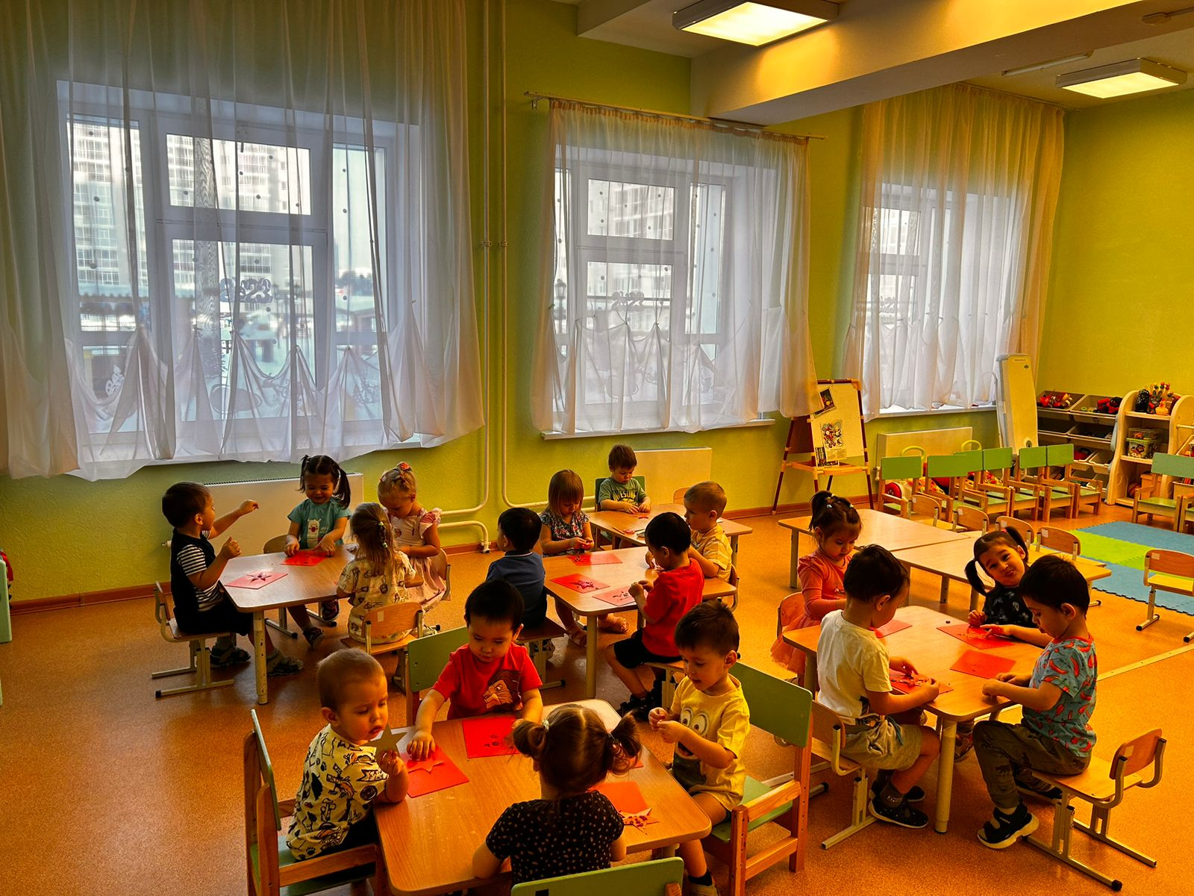
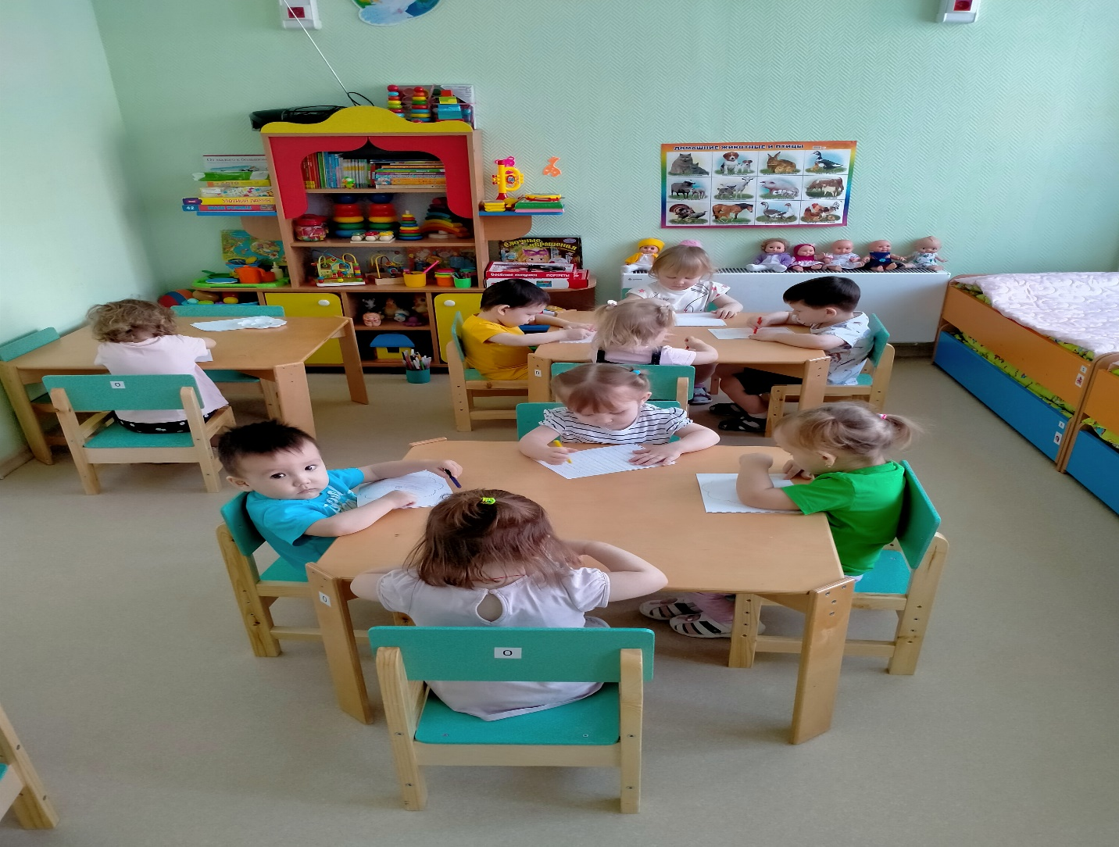
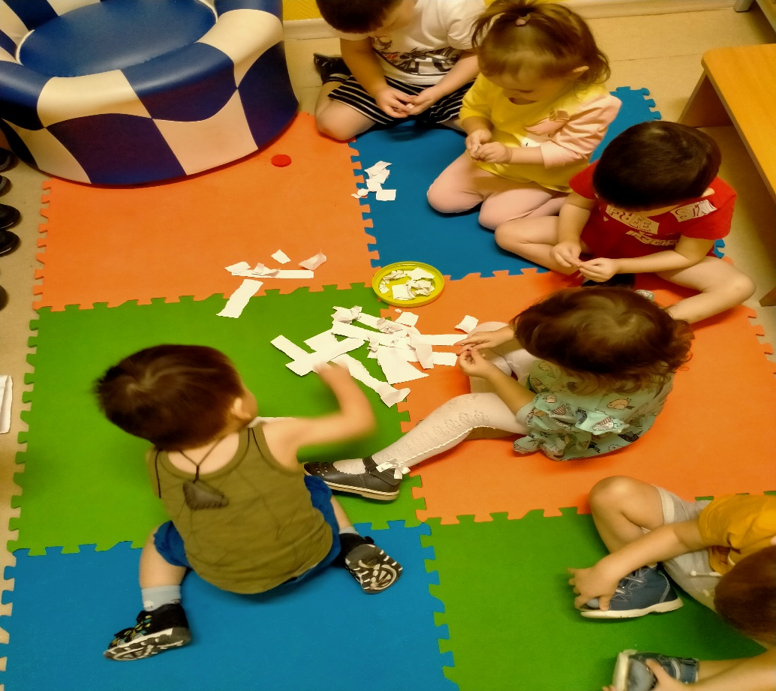
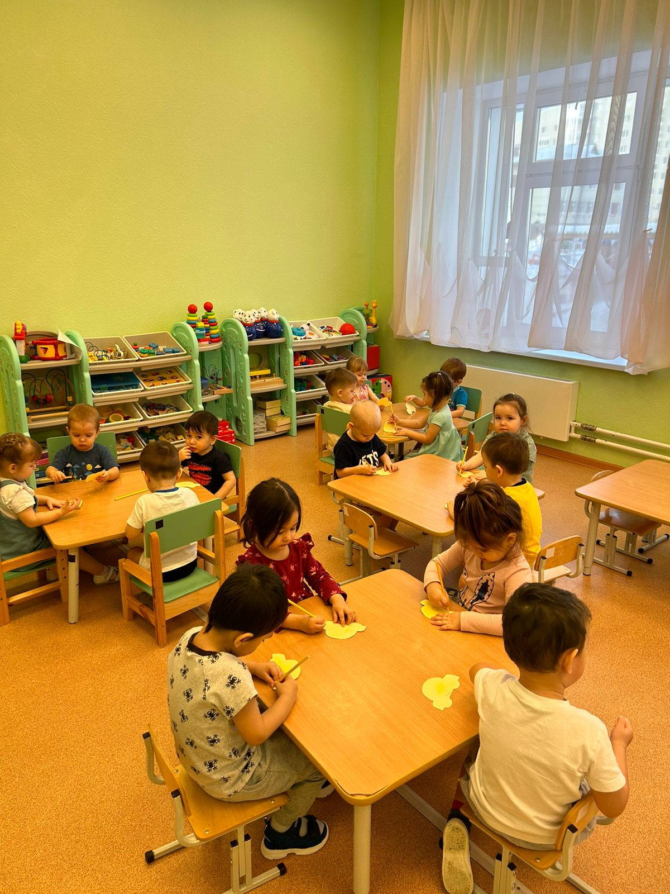
Воспитатель, интегрируя эти две области, максимально успешно может повысить уровень развития речевых умений и умений, приобретаемых в процессе творческой работы у дошкольников.

Slide 5
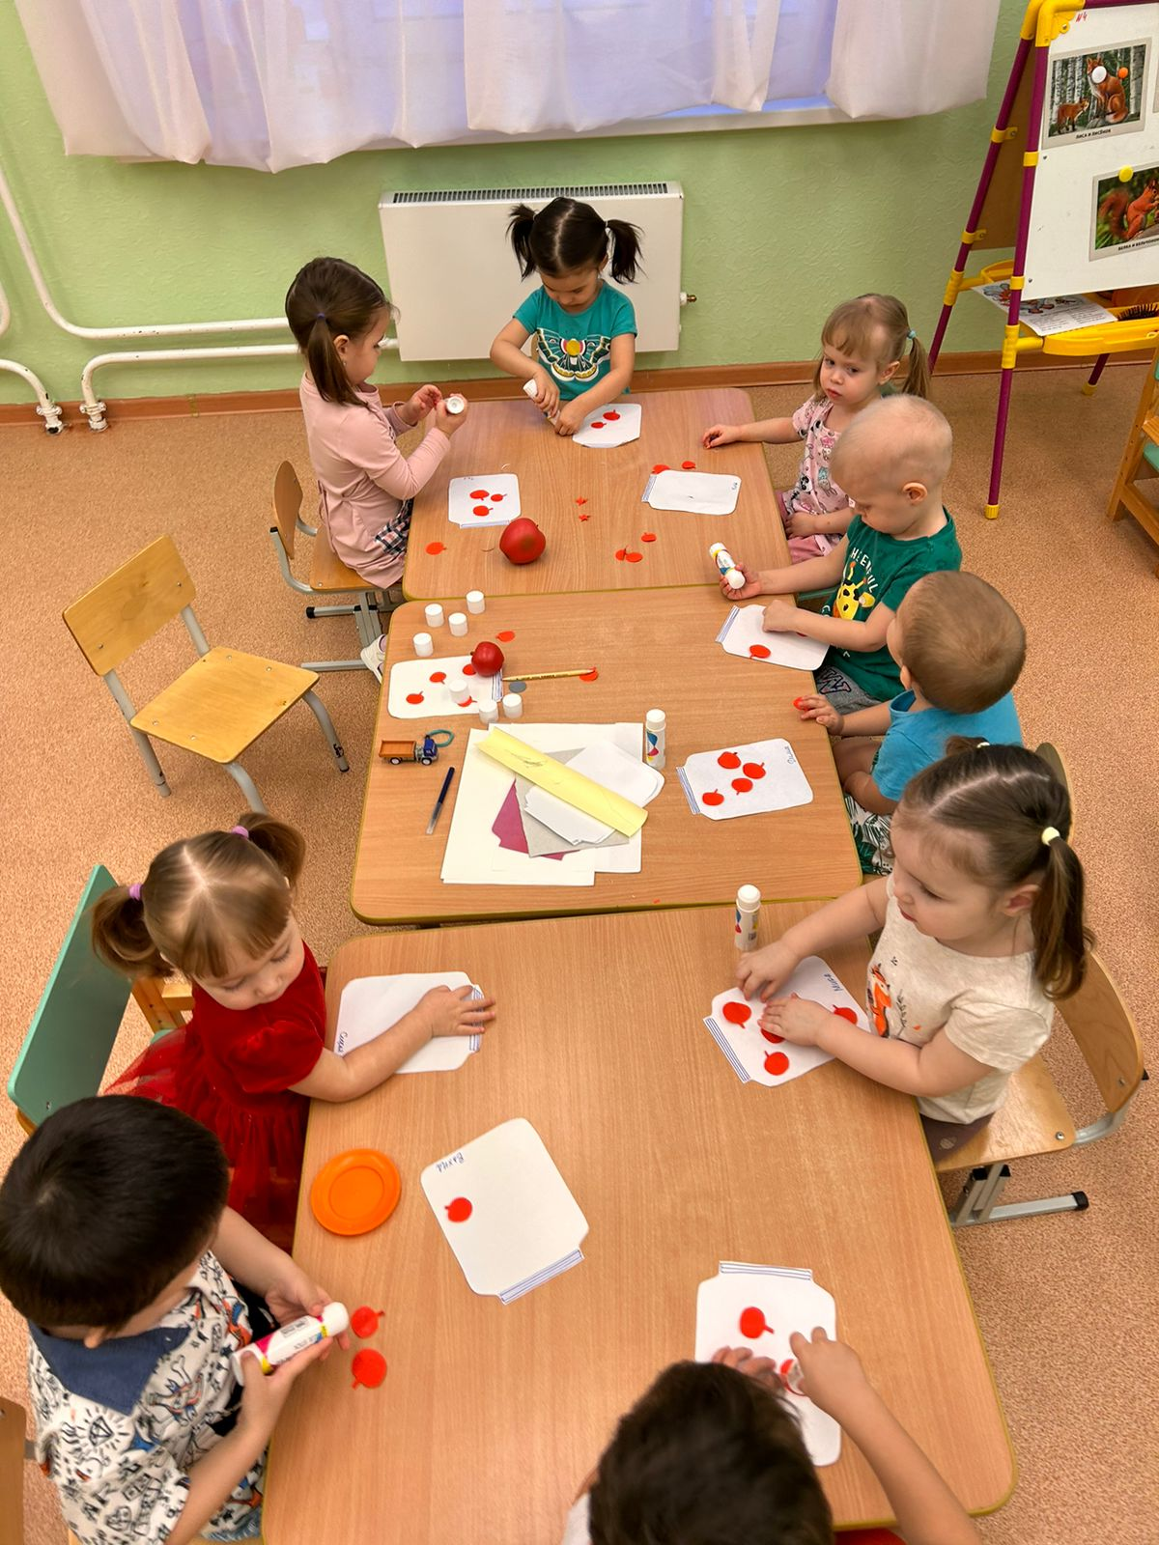
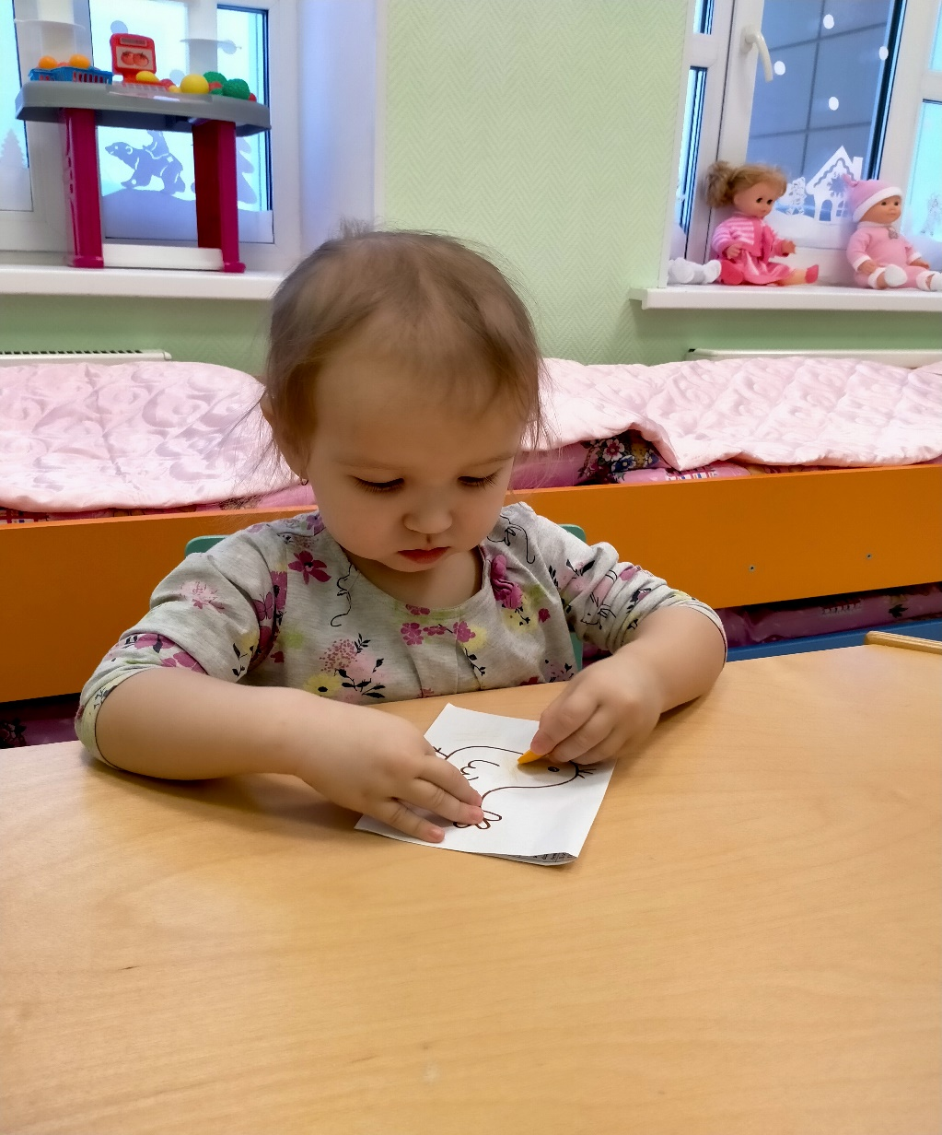
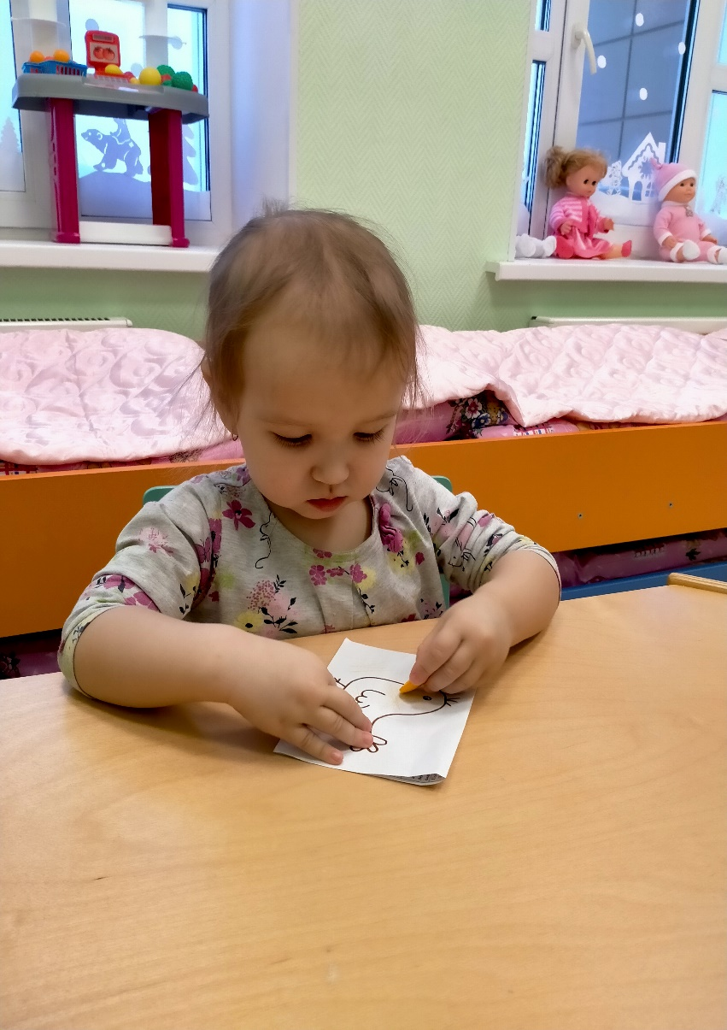
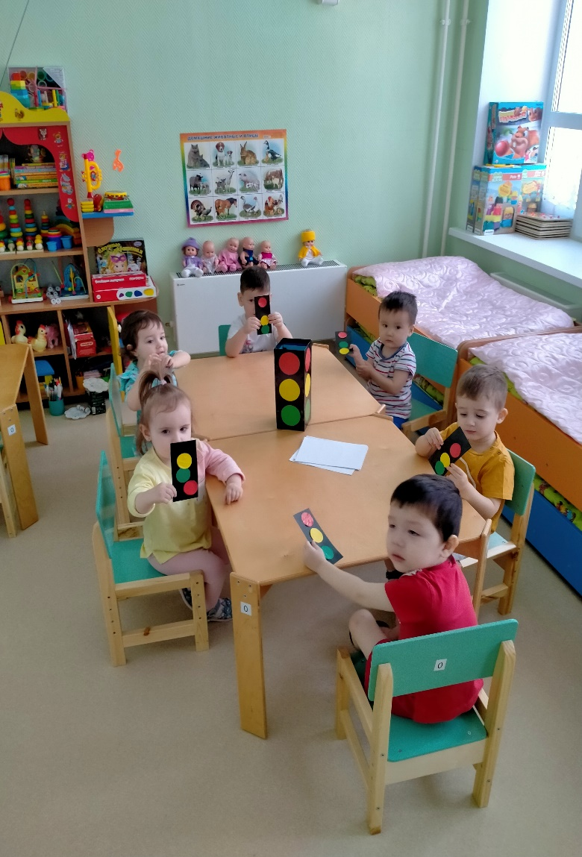
Развитие речи, как и художественно-эстетическое воспитание дошкольника — два взаимосвязанных компонента процесса воспитания и обучения детей в детском саду. Каждый из них является в одно и то же время началом и продолжением другого.
Через творчество дети выражают свои впечатления, своё понимание и эмоциональное отношение к окружающему. Первые образы, нарисованные, вылепленные ребёнок воспринимает как живые и очень им рад. Таким образом, именно в условиях взаимосвязи речевого и художественно-эстетического развития более успешно формируется не только определенный комплекс речевых умений у ребёнка, но и полноценная «языковая личность».

Slide 6
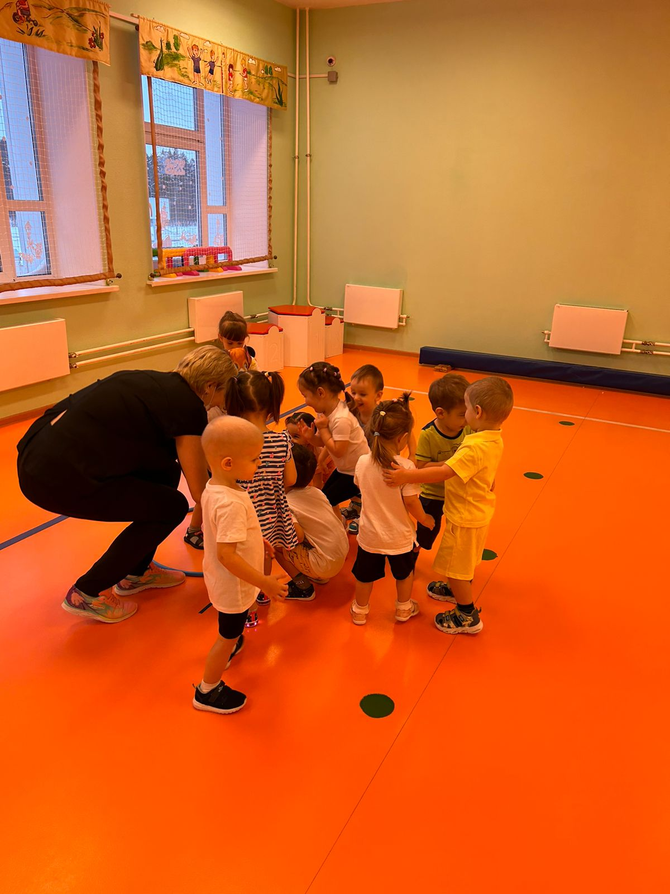

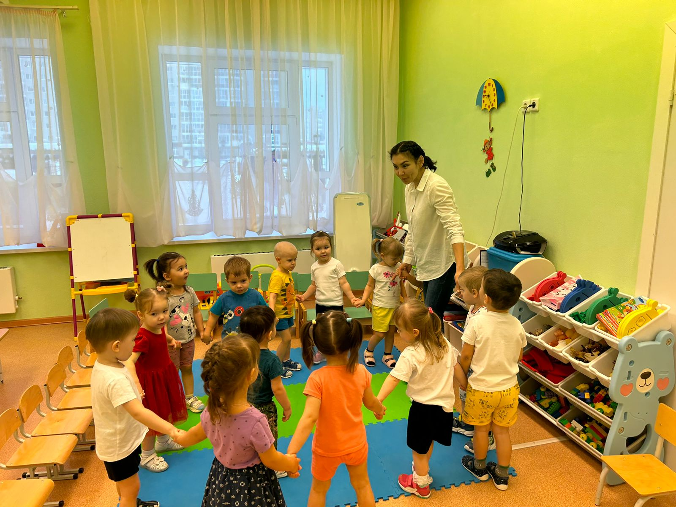
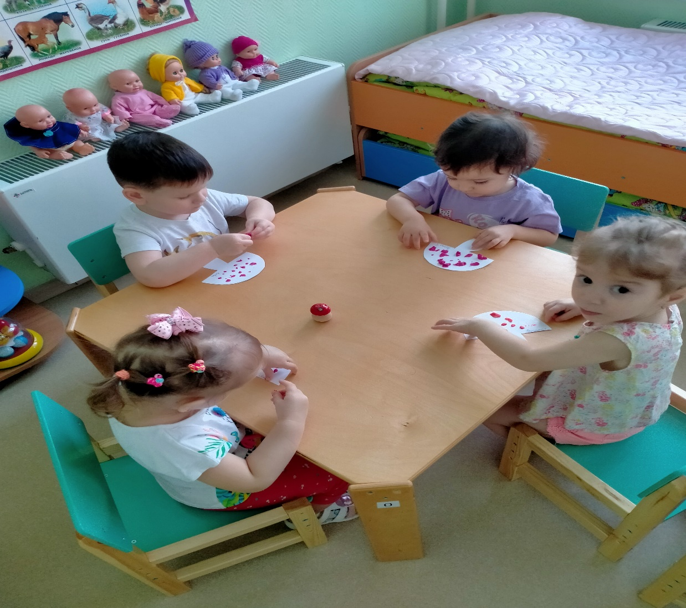
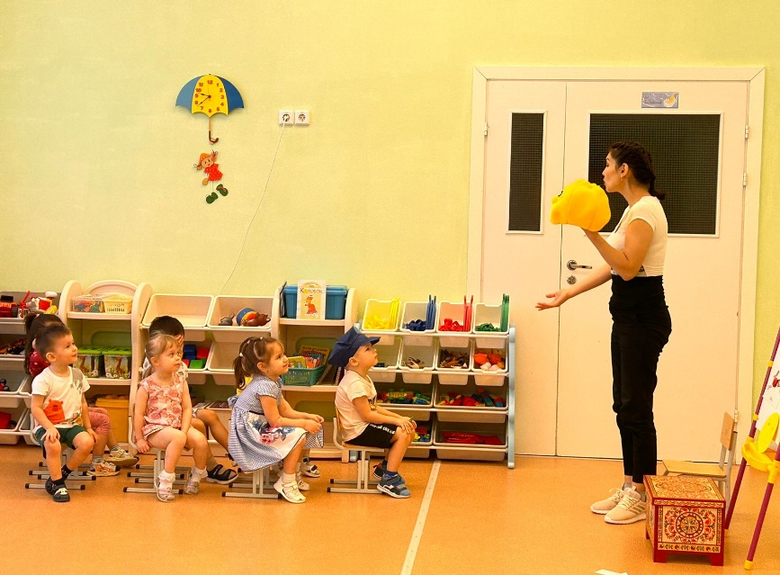
Детям с раннего возраста необходимо развивать музыкальное восприятие. После прослушивания музыкального произведения полезно не только говорить о нем, но и предложить им подвигаться под музыку, чтобы дети яснее почувствовали её характер.

Slide 7
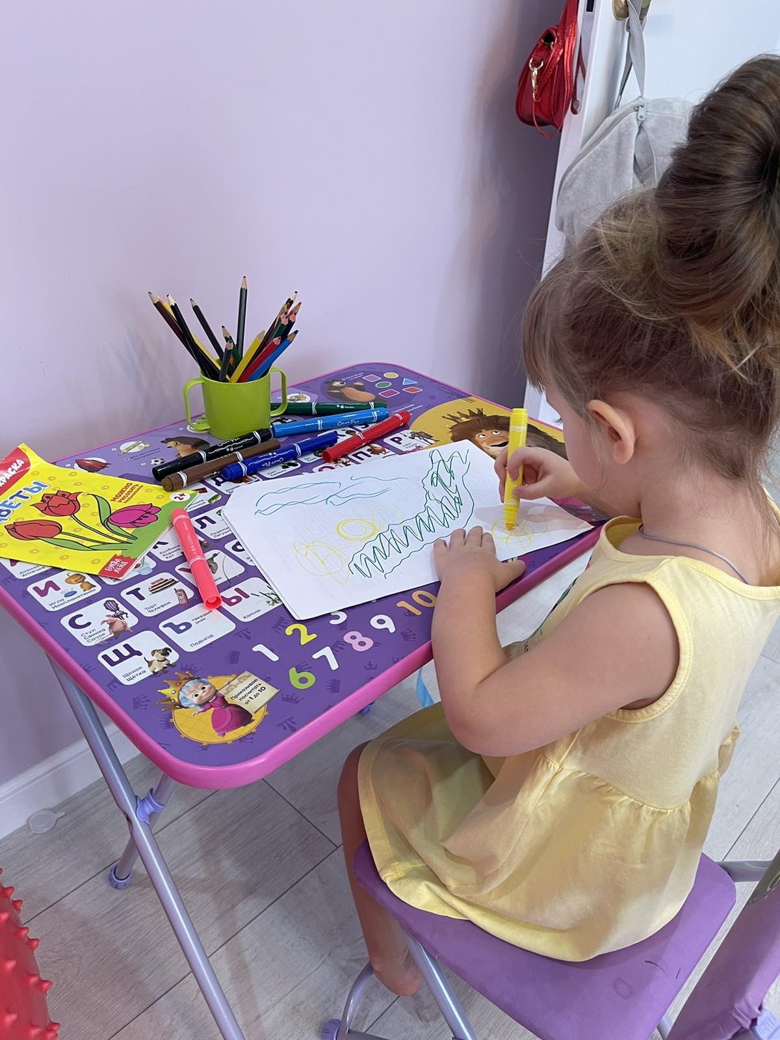
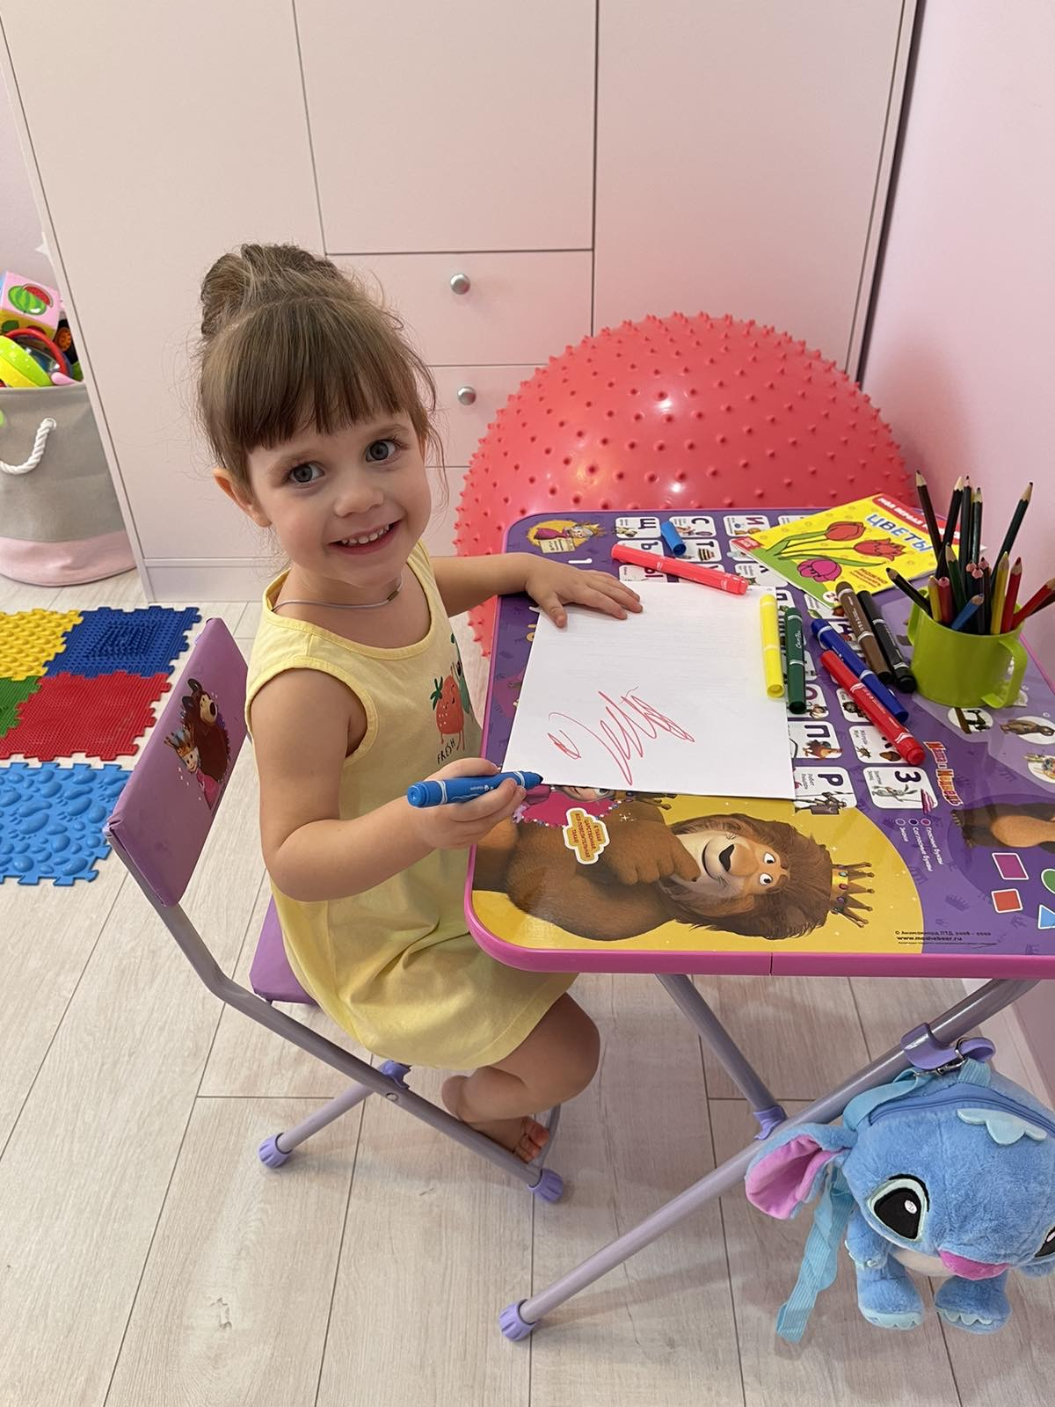
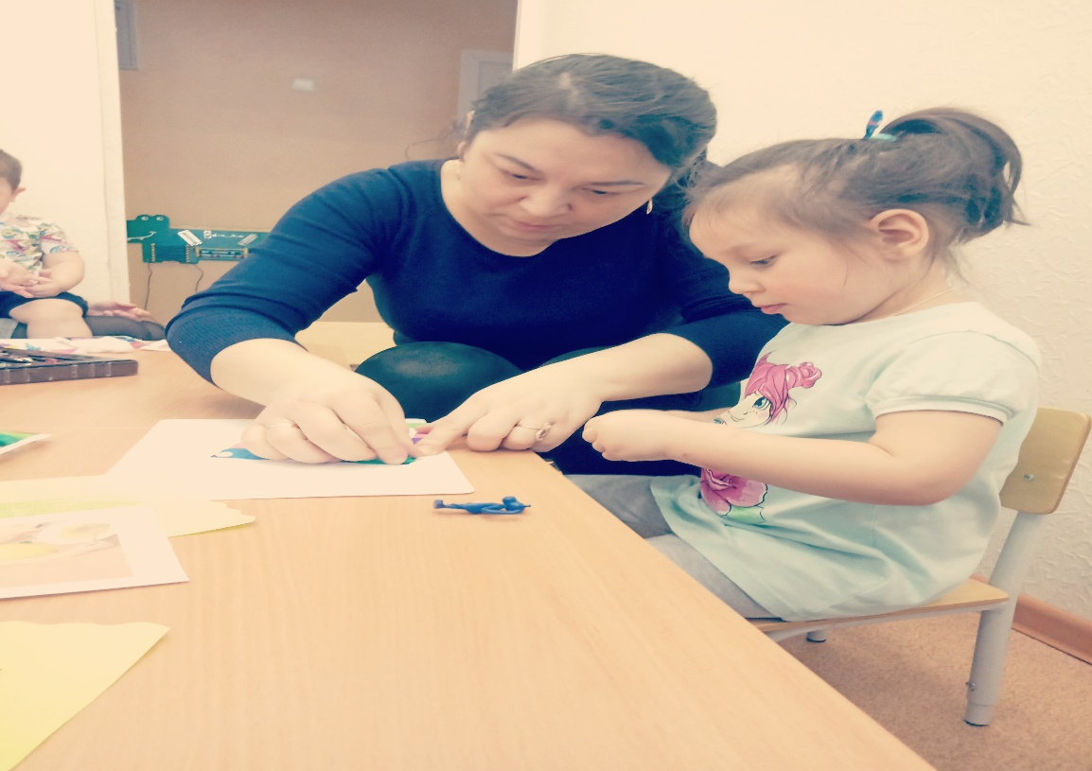
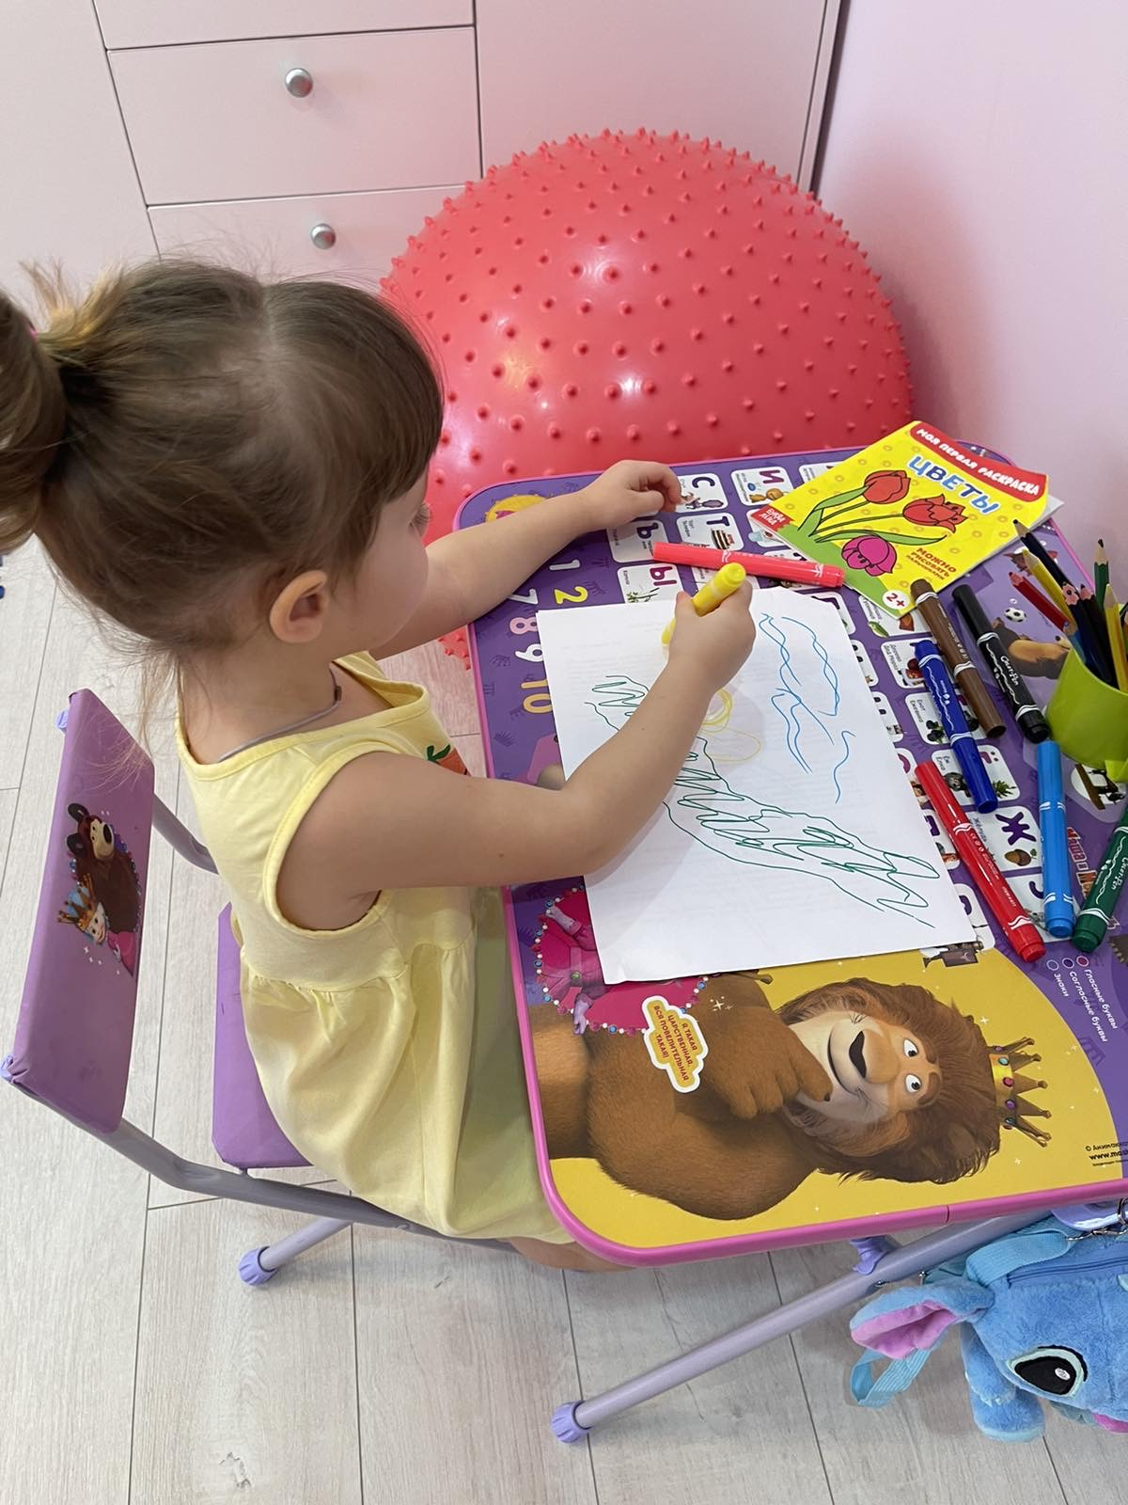
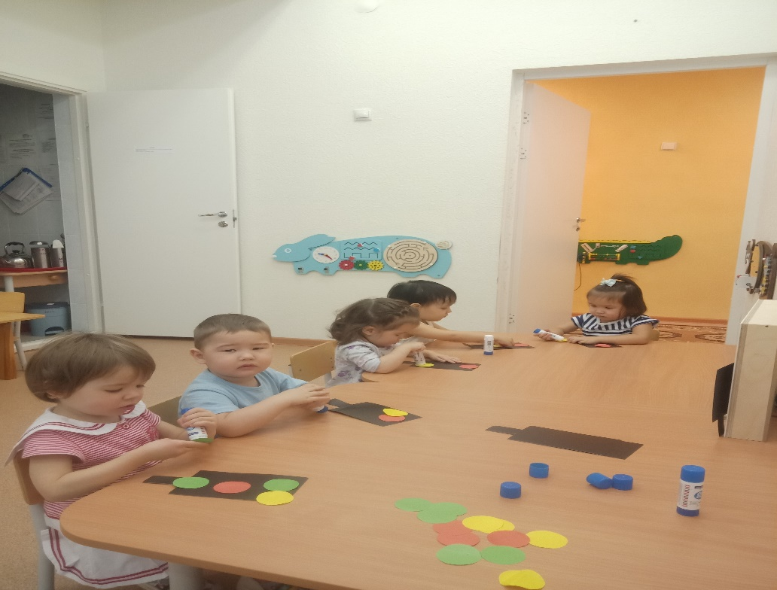
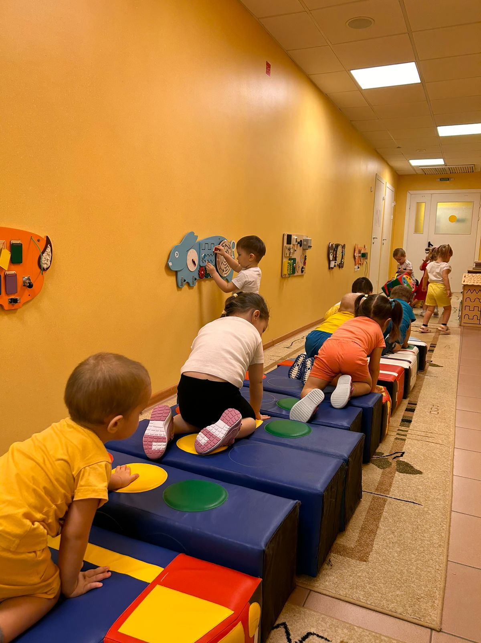
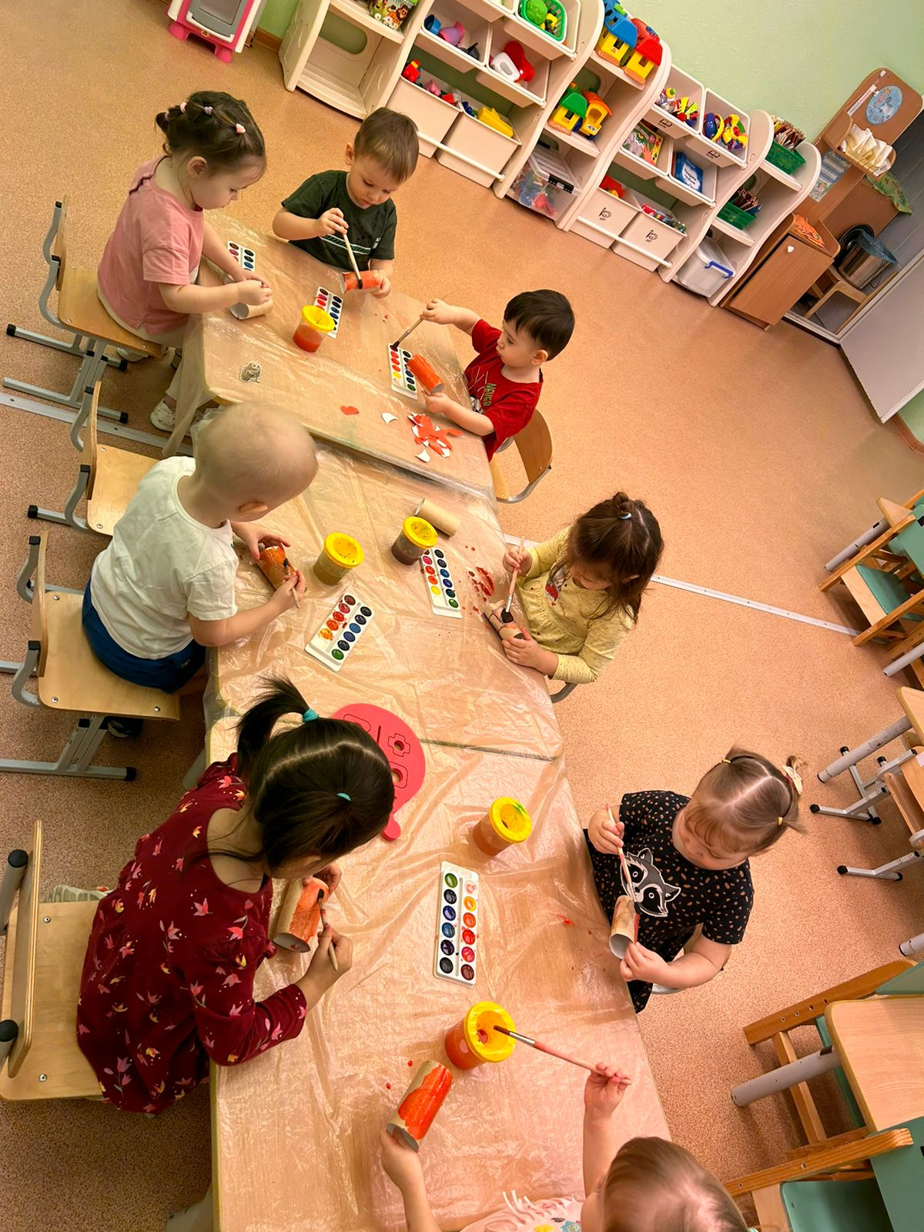

Успешность любого проекта с детьми в детском саду зависит, конечно, от взаимосвязи воспитателей с родителями детей. Этот аспект является важным в нашей работе. От этого тандема зависит насколько ребенку будет
«Скажи мне, и я забуду.
Покажи мне, и я,
может быть, запомню.
Вовлеките меня, и я пойму»
(Конфуций)
Педагог, постоянно поддерживая контакт с семьей, знает особенности, привычки своего воспитанника и учитывает их при работе, что, в свою очередь, ведет к повышению эффективности педагогического процесса.

Slide 8
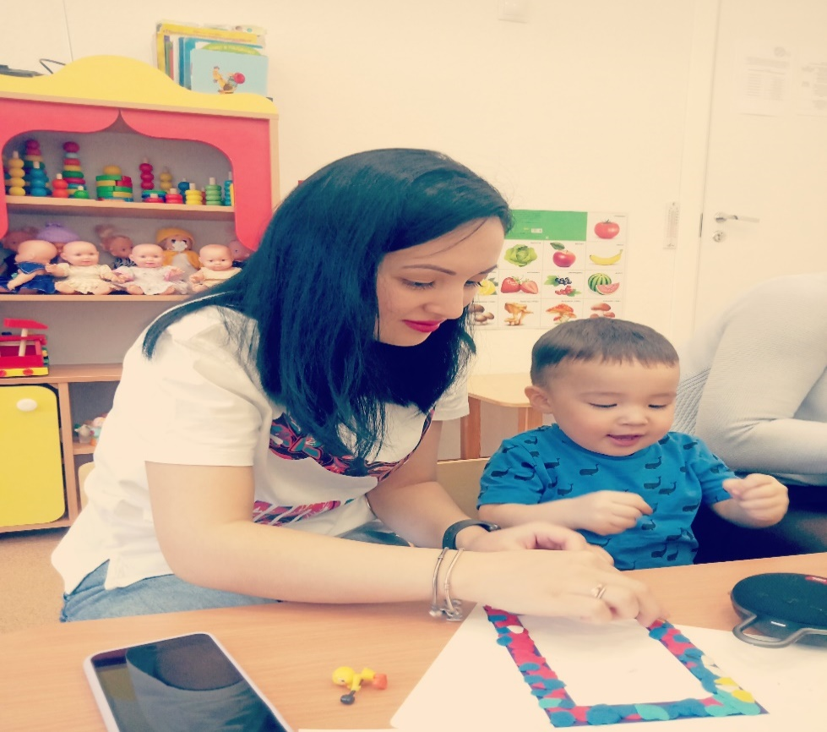
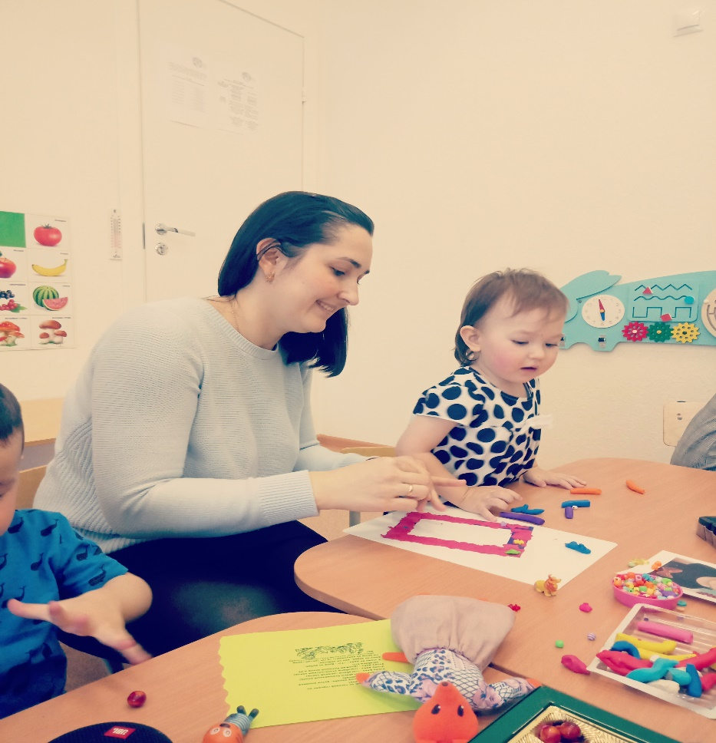


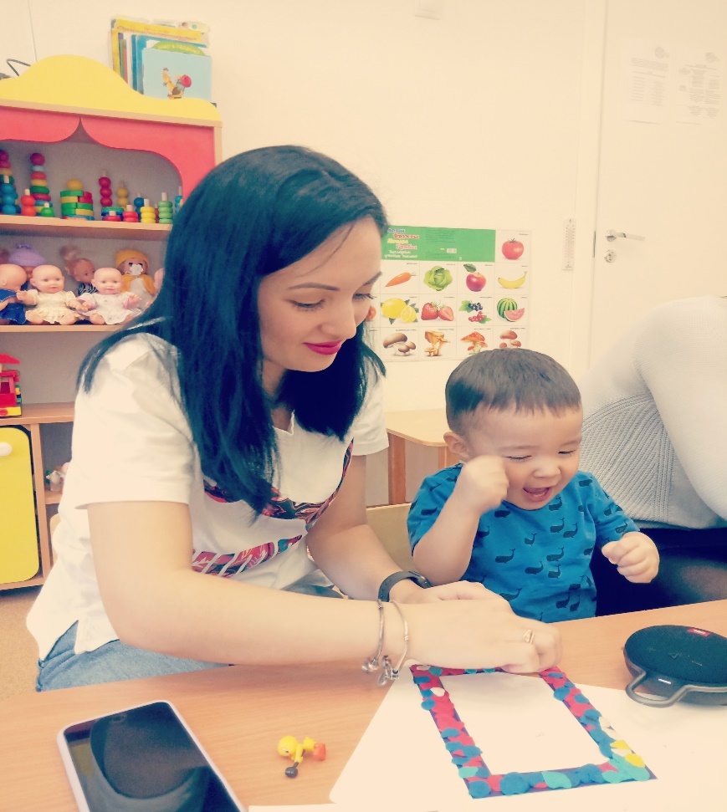
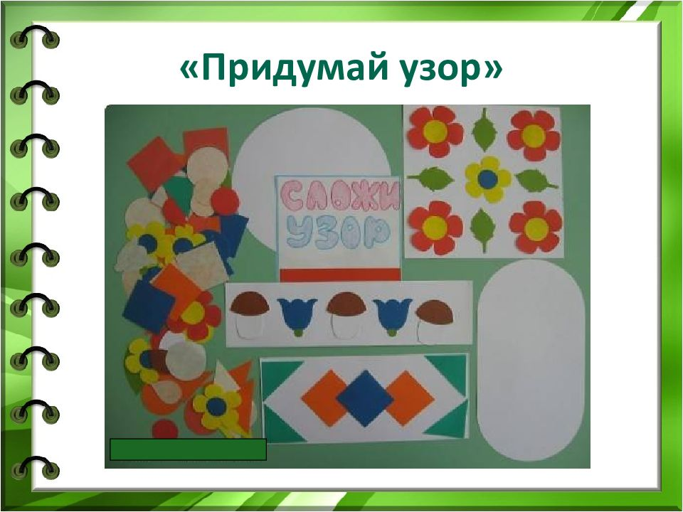
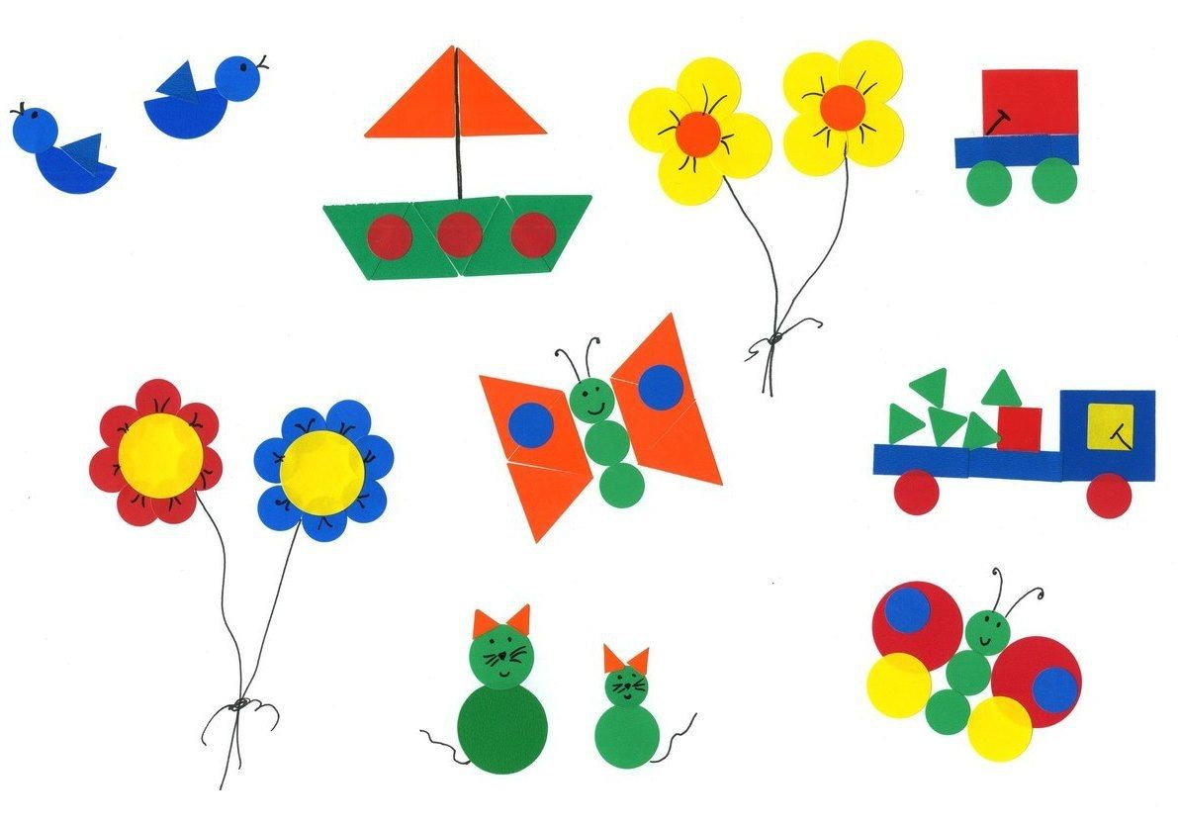
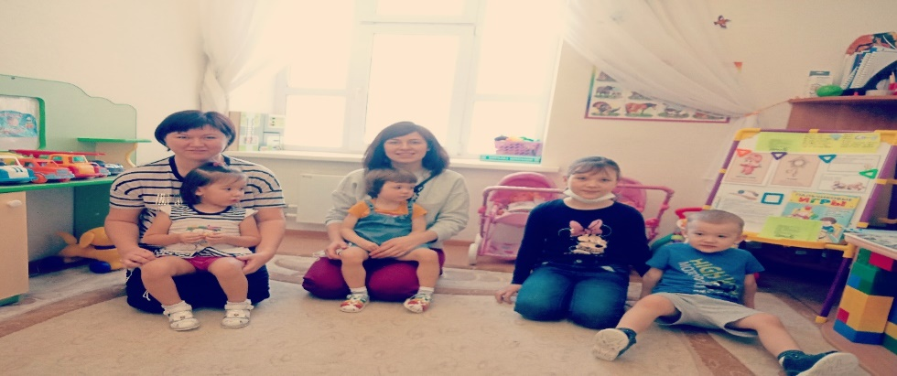

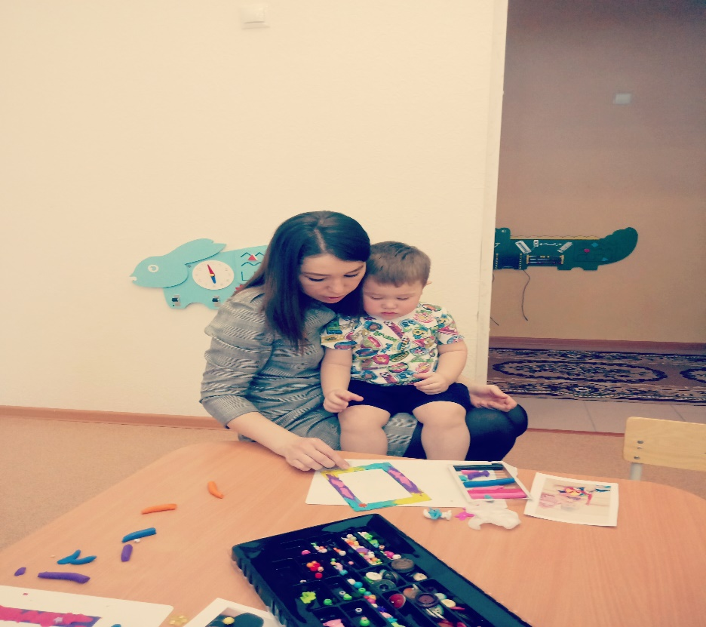

Можно дать родителям домой готовые шаблоны для поделок с детьми

Slide 9
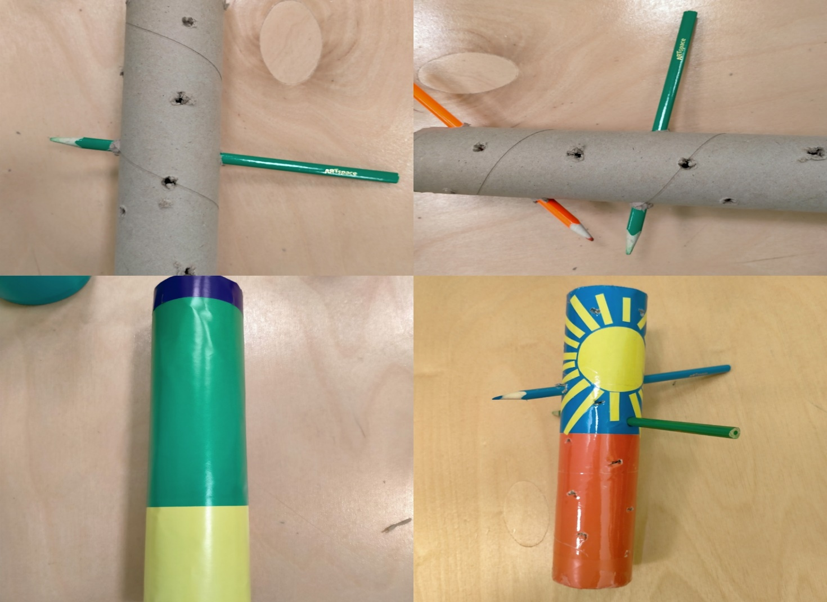
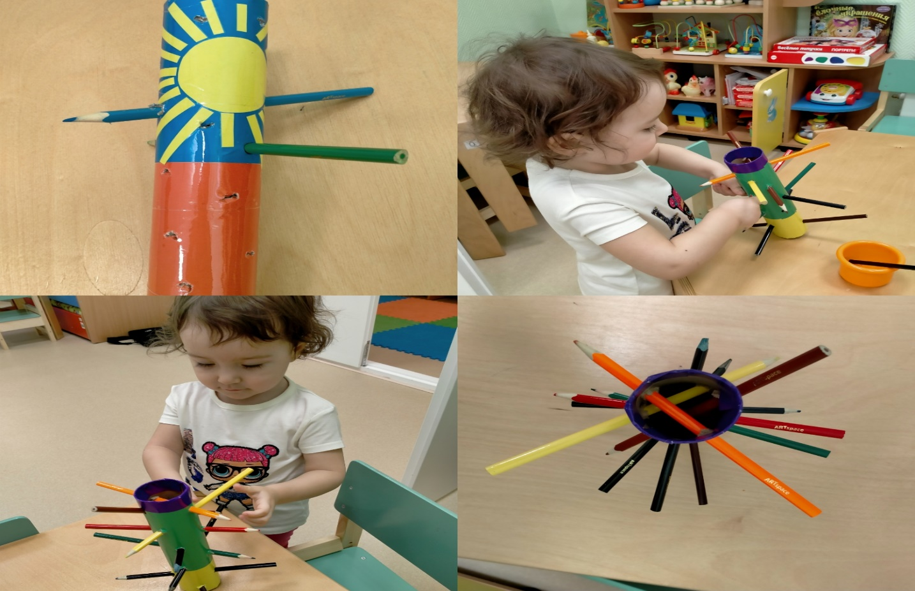
Работу с родителями можно проводить и в режиме онлайн консультаций, рассылок на электронную почту важной информации, мастер-классов по предварительно сделанным образцам и схемам.

Slide 10
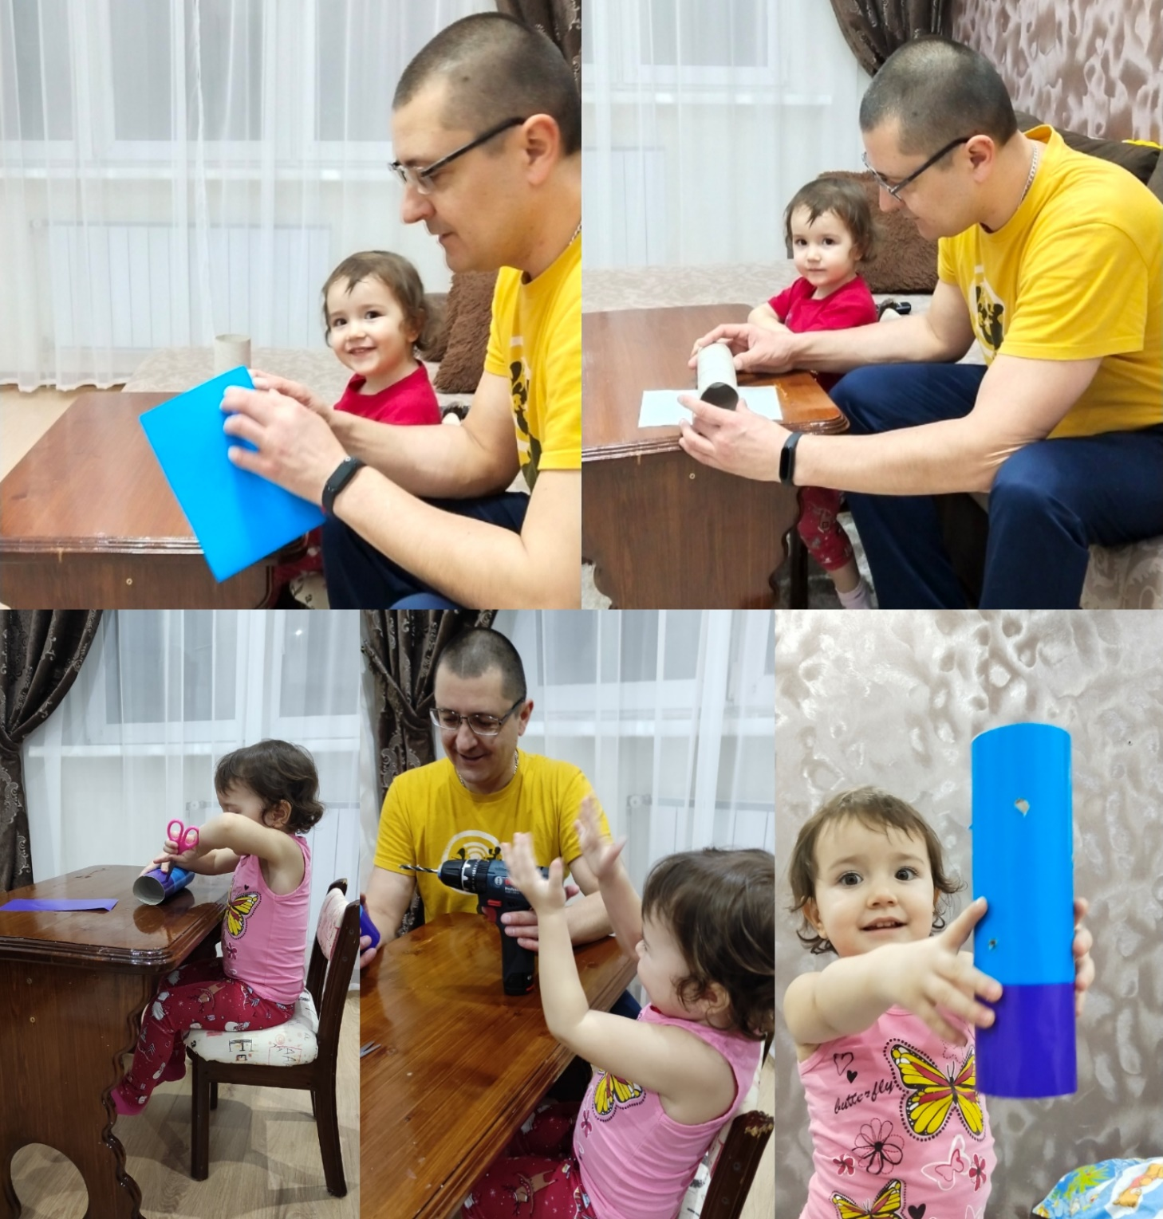

Слаженная работа с родителями дает хороший результат

Slide 11
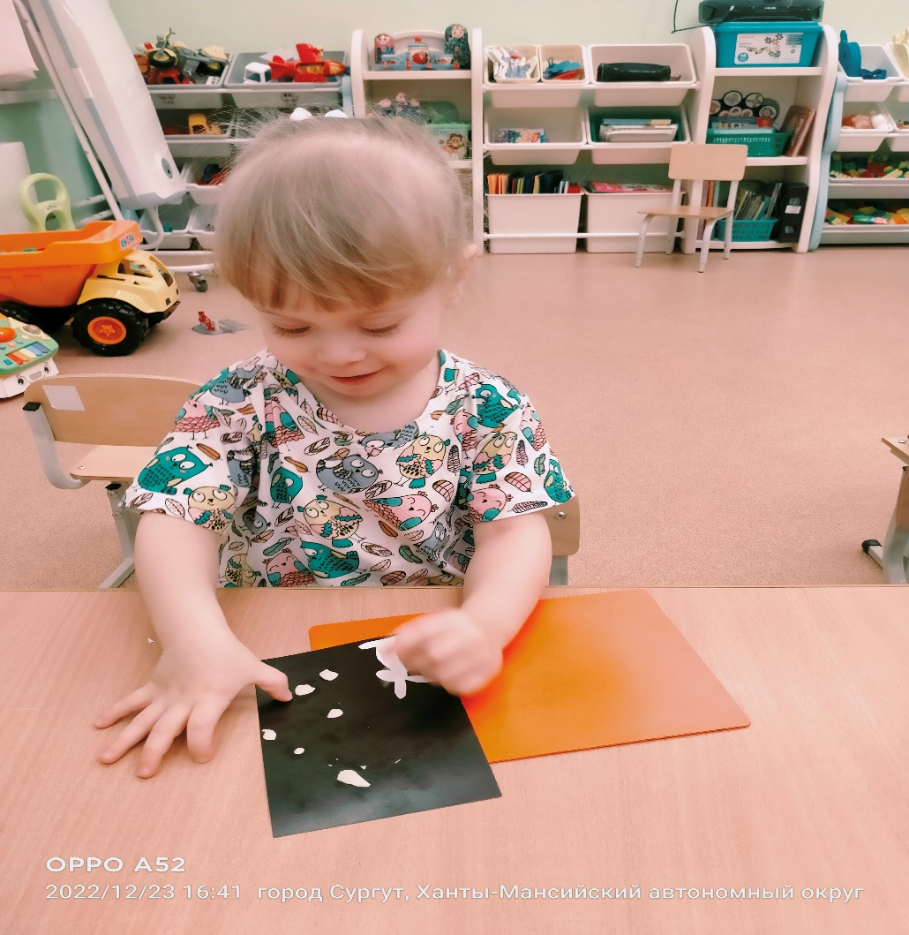
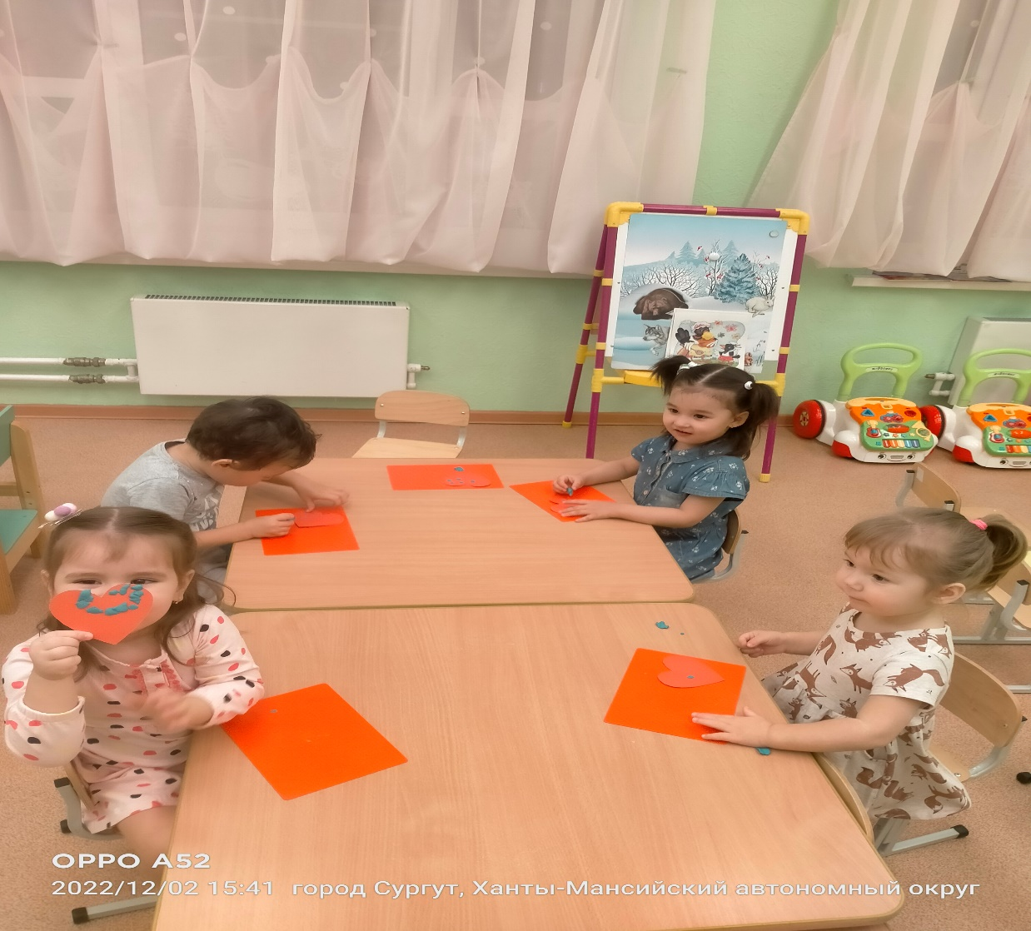
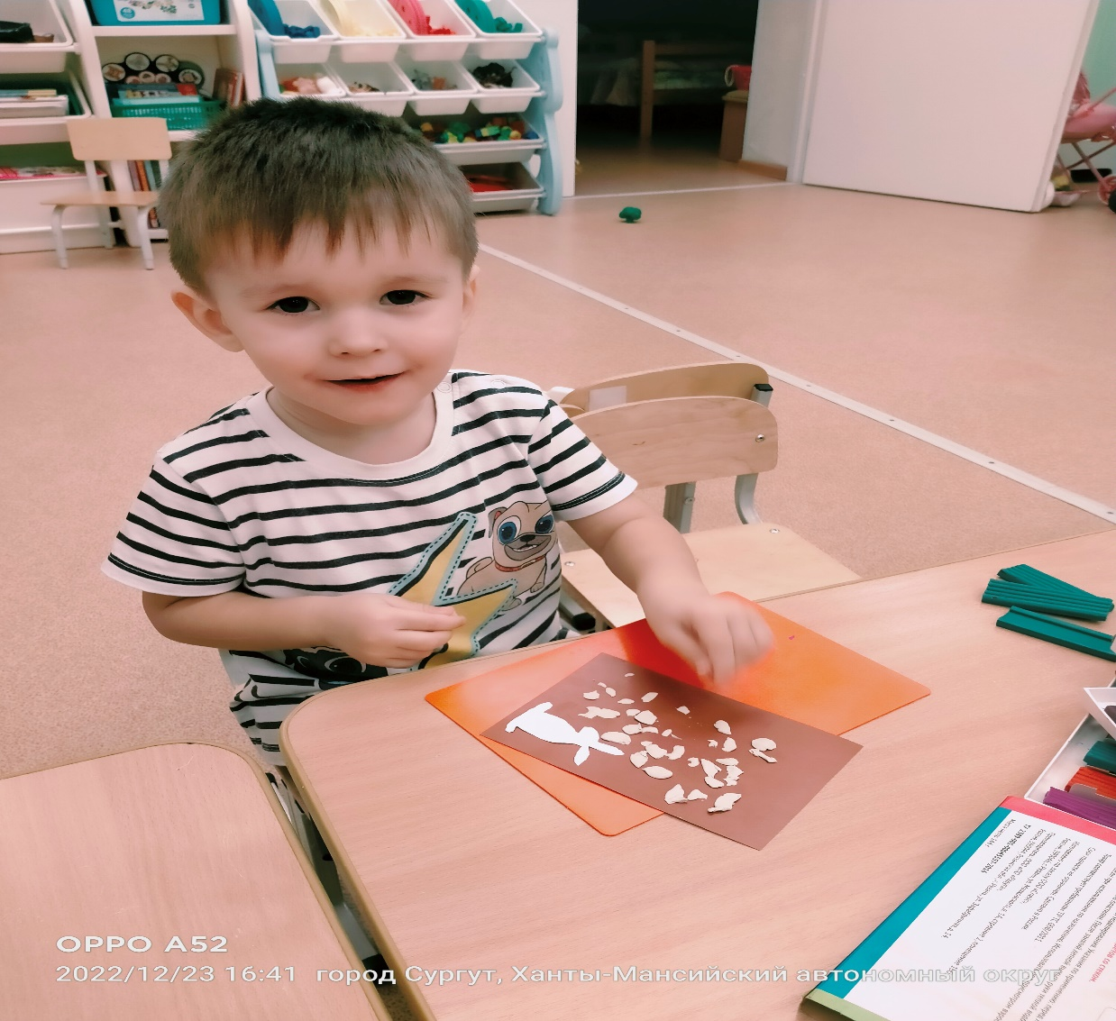
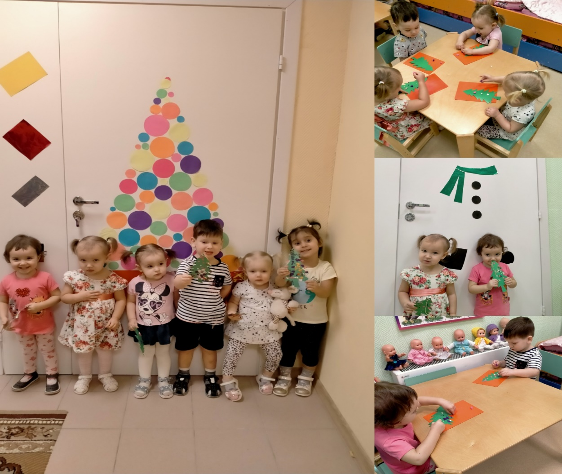
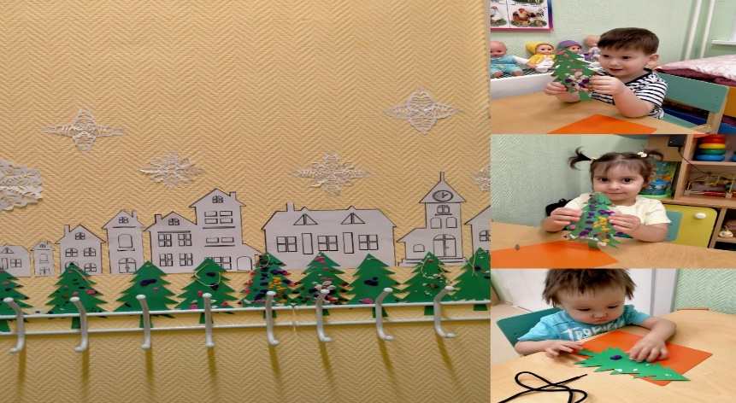
Дети очень любят работать с пластилином. У нас в группе все дети умеют с ним работать, хотя столь малы.

Slide 12
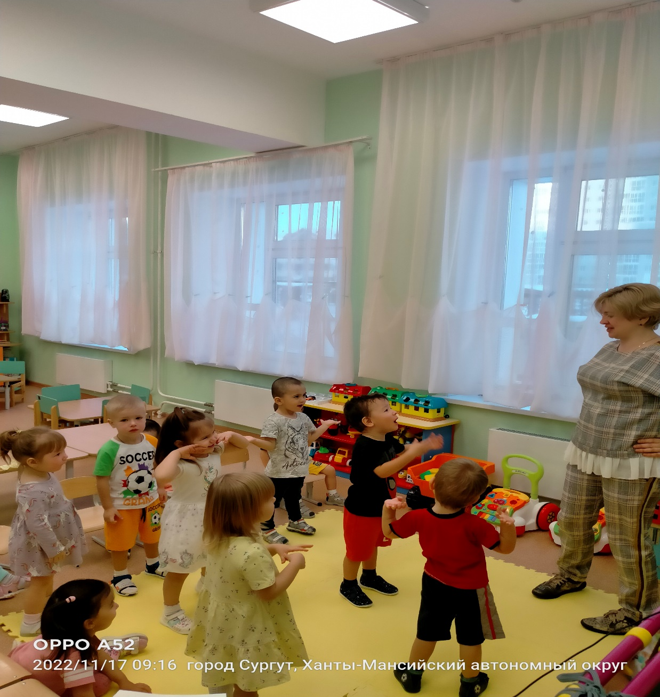

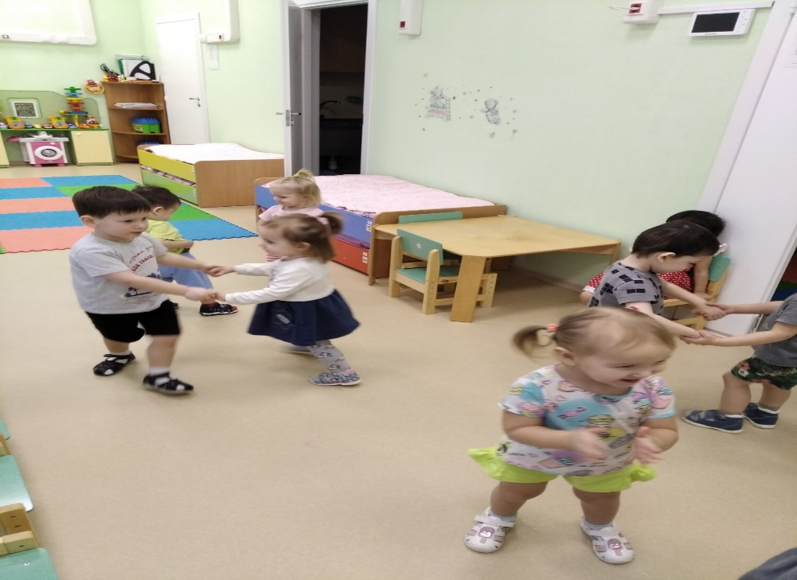
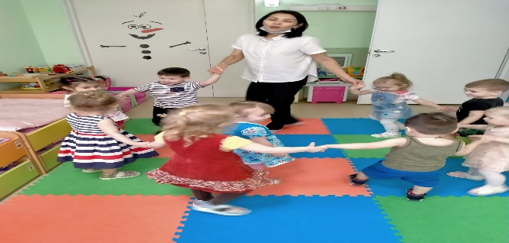
Наши музыкальные развлечения очень нравятся детям

Slide 13
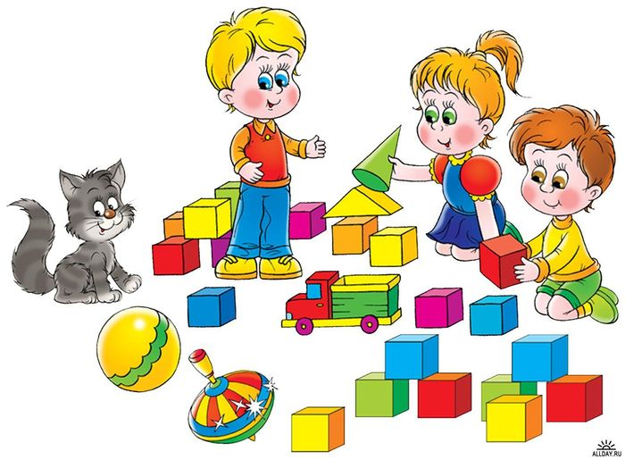
Формирование творческих способностей ребенка- одна из главнейших задач детского сада. Это является необходимым условием для речевого развития, но для всеобщего развития личности в целом. При этом ведущая роль принадлежит воспитателям и родителям. Особое значение для художественно-эстетического развития ребенка имеет стимулирование его творчества. Это значит, что только от нас зависит будет ли ребенок хотеть заниматься тем или иным художественно- эстетическим направлением в садике без принуждения. Это на нас лежит ответственность , если у ребенка нет желания лепить, рисовать, клеить, конструировать или танцевать и петь.

Slide 14
Спасибо за внимание!

